Slide 1

Организация приема
в 1 класс
МБОУ "Лицей №5" Вахитовского района г.Казани
2026-2027 учебный год

Slide 2

Два этапа приема
Первый этап
Второй этап
1 апреля - 30 июня
6 июля - 5 сентября
Дети, проживающие на закрепленной территории
Дети, не проживающие на закрепленной территории
Дети, имеющие преимущественное право
Зачисление по мере наличия свободных мест

Slide 3



Slide 4

Возраст зачисления в первый класс
Стандартный возраст
Обучение начинается с 6 лет 6 месяцев при отсутствии противопоказаний по состоянию здоровья, но не позже 8 лет

Slide 5


Slide 6


Slide 7

https://edu.tatar.ru/vahit/page2215.htm/page4923447.htm

Slide 8





Процедура регистрации документов
Подача заявления
Родитель подает заявление и пакет документов
Регистрация
Факт приема регистрируется в журнале приема заявлений
Получение квитанции
Выдается документ с индивидуальным номером и перечнем документов
Важно! Посещение детьми занятий по подготовке к школе не является преимущественным правом при зачислении в лицей

Slide 9
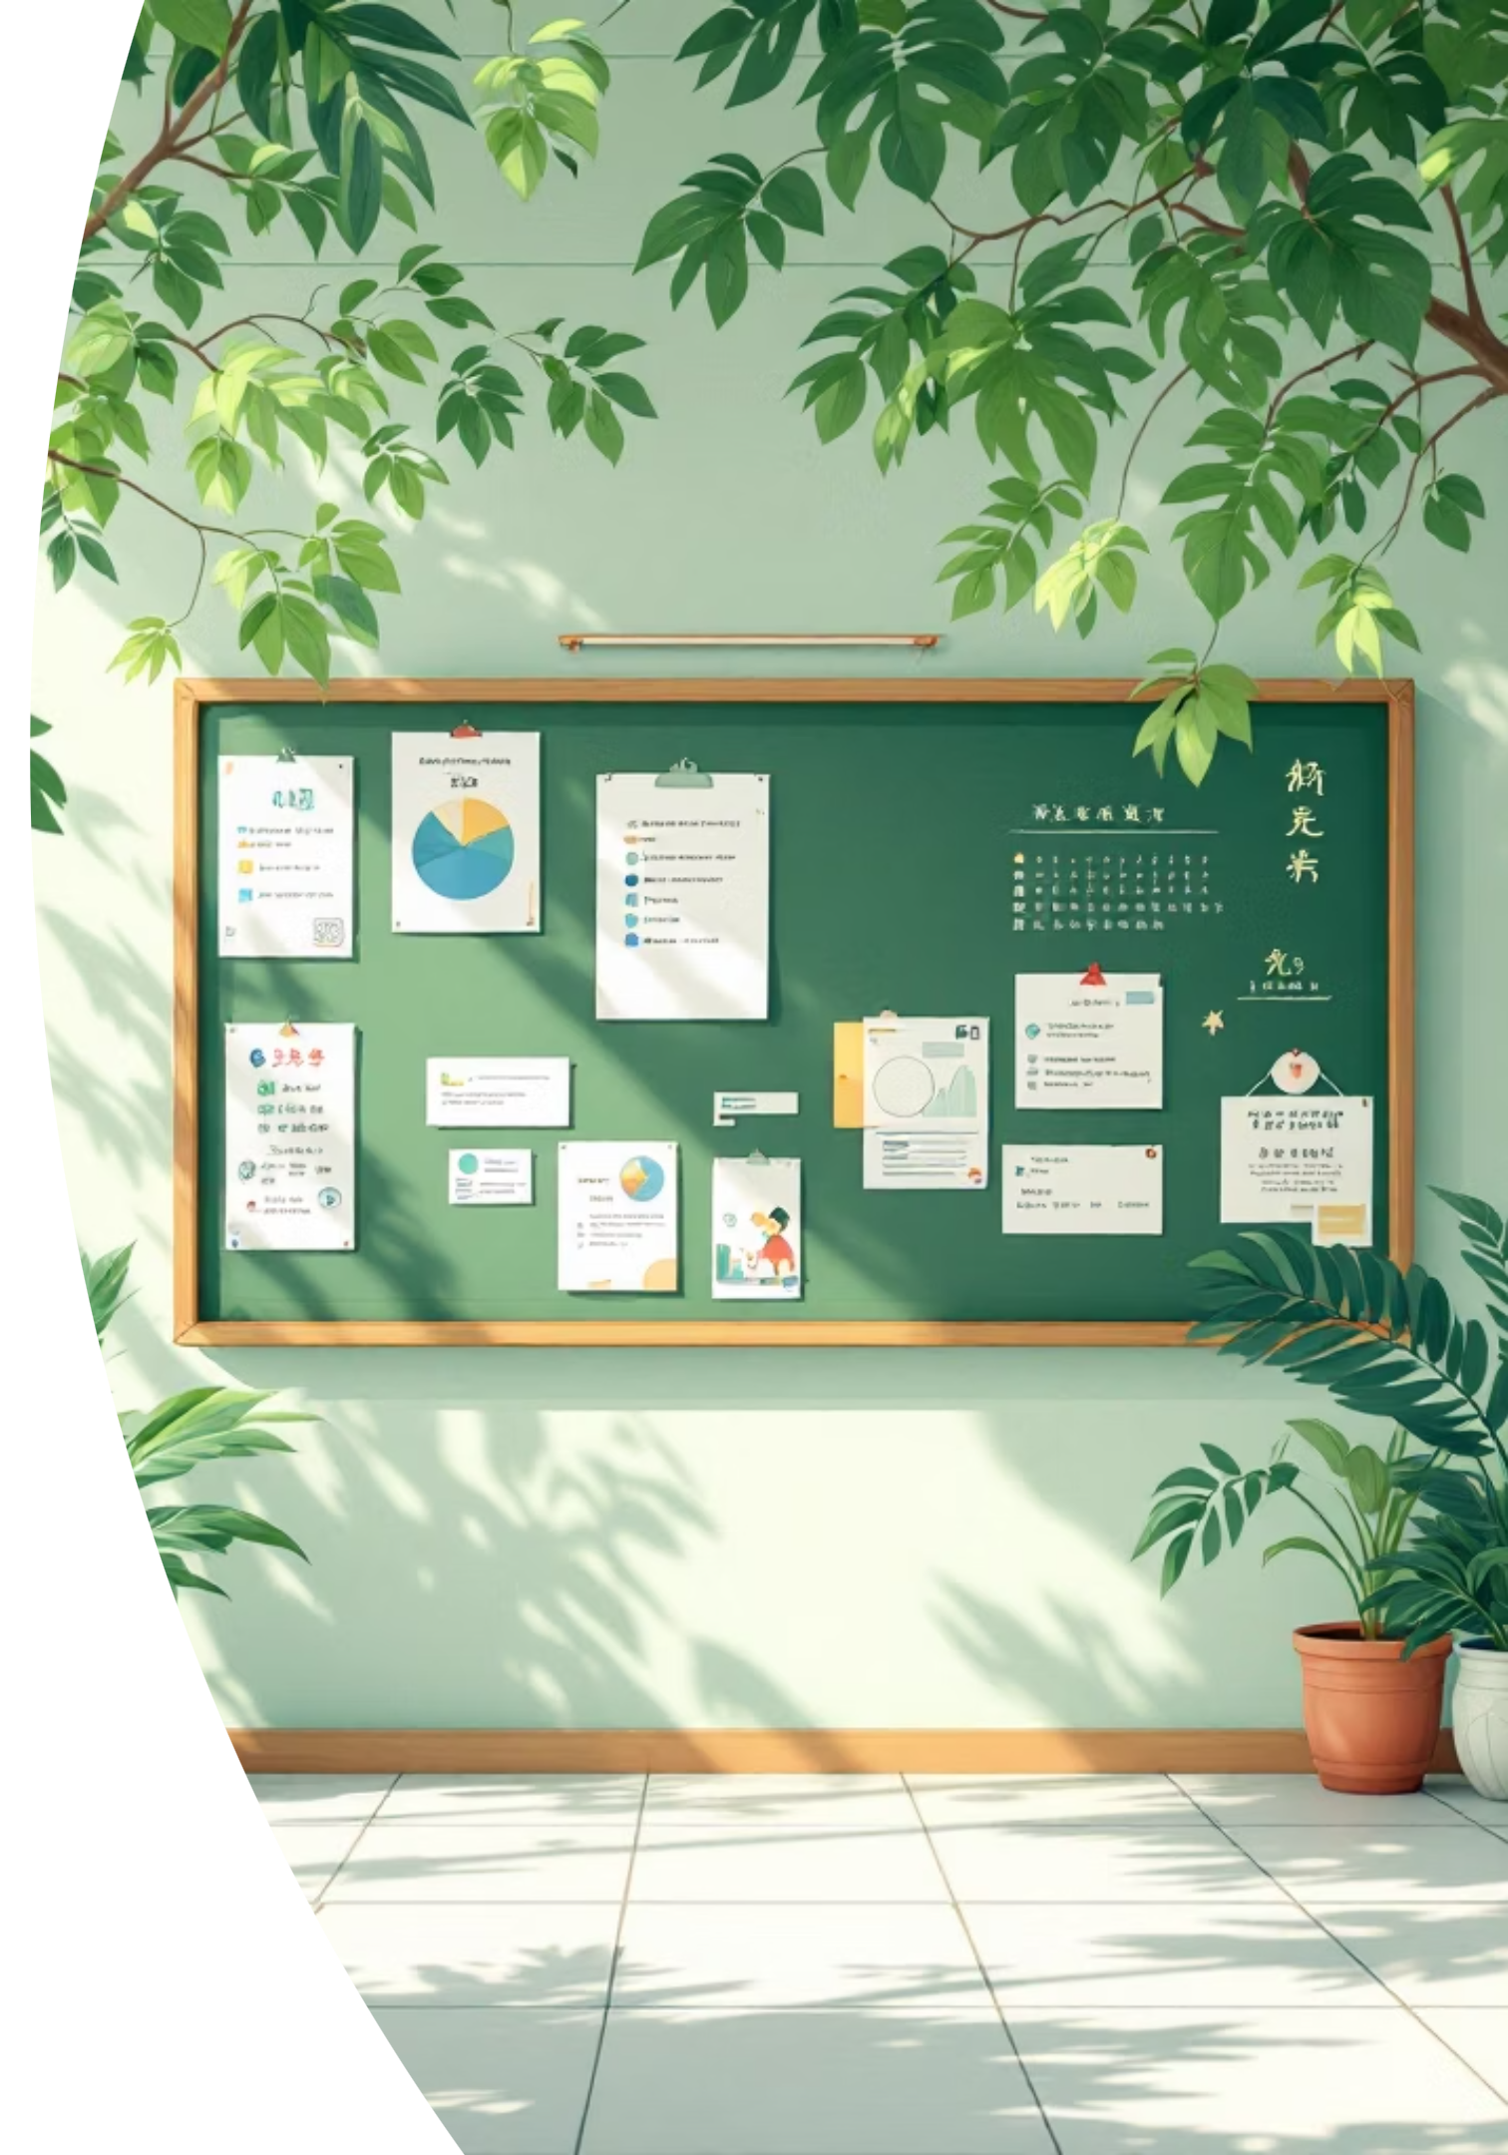
Сроки зачисления
1
1 этап
Зачисление оформляется приказом в течение 3 рабочих дней после завершения приема документов (с 1 по 5 июля)
2
2 этап
Зачисление оформляется приказом в течение 5 рабочих дней после подачи заявления и пакета документов
3
Размещение приказов
Приказы о зачислении размещаются на информационном стенде лицея в день их издания

Slide 10
Сайт лицея: https://edu.tatar.ru/vahit/page2215.htm
(на портале Электронное образование РТ)
Электронный адрес лицея :
licei5 @yandex.ru
Приемный день директора:
Вторник 14.00-18.00
Телефоны для справок:
238-97-94 - секретарь
236-98-72 - заместитель директора по УР
Шафеева Диляра Абдулхановна
238-33-60 - директор
Cпасибо за внимание!

